Slide 1
TEMA 7.2. LAS DESAMORTIZACIONES. LA ESPAÑA RURAL

Slide 6
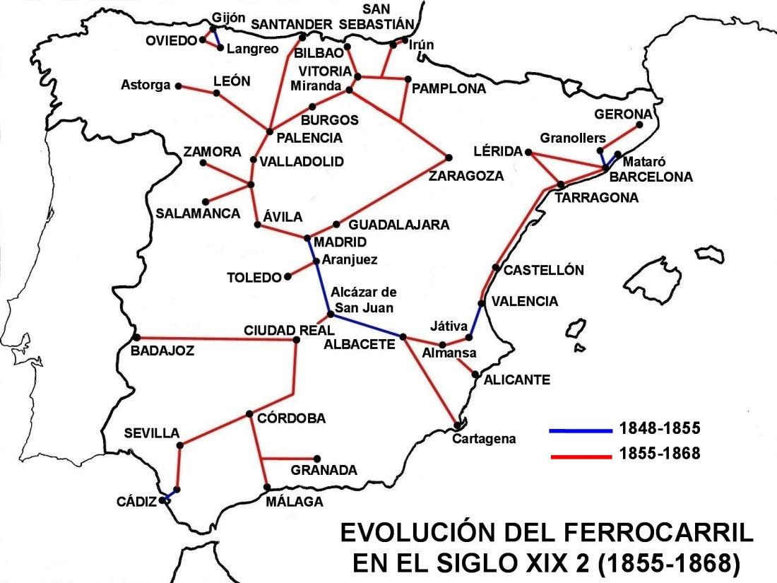

Slide 13
En una desamortización se desarrolla un proceso compuesto por varios protocolos:
En primer lugar se promulgan leyes para proceder con las desvinculaciones de los bienes nobiliarios y la desamortización de los bienes eclesiásticos y municipales.
A continuación el estado se apropia de dichos bienes, dejando de este modo de estar en manos muertas (fuera del mercado) para convertirse en bienes nacionales susceptibles de ser vendidos en el mercado.
Finalmente esos bienes salen a la venta en subasta pública.
Los beneficios obtenidos por el Estado español fueron destinados principalmente a amortizar la dilatada deuda pública.

Slide 14
El proceso desamortizador en España podemos agruparlo en los siguientes periodos, teniendo una importancia fundamental las desamortizaciones de Mendizábal de 1836 y Madoz de 1855:
- Desamortización de Godoy (1798), ministro de Carlos IV.
- Desamortización de José I y de las Cortes de Cádiz (1811-1813)
- Desamortización del Trienio Liberal (1820-1823)
- Desamortización de Mendizábal (1836)
- Desamortización de Madoz (1855)

Slide 17
Entre las principales consecuencias de la desamortización en España podemos señalar:
La tierra no quedó repartida de manera equitativa entre la sociedad. El objetivo no era llevar a cabo una reforma agraria, sino recaudar básicamente dinero para respaldar los planes del Estado.
La superficie de cultivo aumentó, al tiempo que lo hizo la productividad.
Propició el surgimiento de un proletariado agrícola compuesto por más de dos millones de jornaleros sometidos a unas condiciones de trabajo y vida muy duras.
Nació una nueva burguesía agrícola que tratará de emular el estilo de vida y los comportamientos propios de la vieja nobleza.
El tipo de propiedad existente en cada región quedó acentuada, es decir, el latifundismo en la zona centro-sur y el minifundismo en la zona norte peninsular.

Slide 24
Algunos sectores que progresaron a finales de siglo fueron los siguientes:
· Cereales: Debido al aumento de la superficie cultivada, principalmente trigo, cebada y maíz.
· Viñedos: Aumentó la producción de vino y de las exportaciones, como consecuencia de la epidemia de filoxera en Francia, que afectó a sus viñedos.
· Olivar: Aumentó la producción de aceite sobre todo por la roturación de nuevas superficies.
· Ganadería: El aumento de la demanda urbana, la desaparición de la Mesta y las reformas liberales, provocaron un incremento del ganado porcino frente al tradicional ovino. Además se fomentó la ganadería intensiva frente a la extensiva.

Slide 26
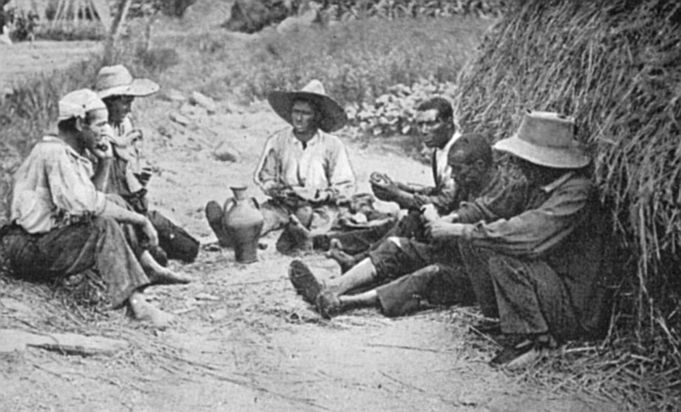

Slide 27
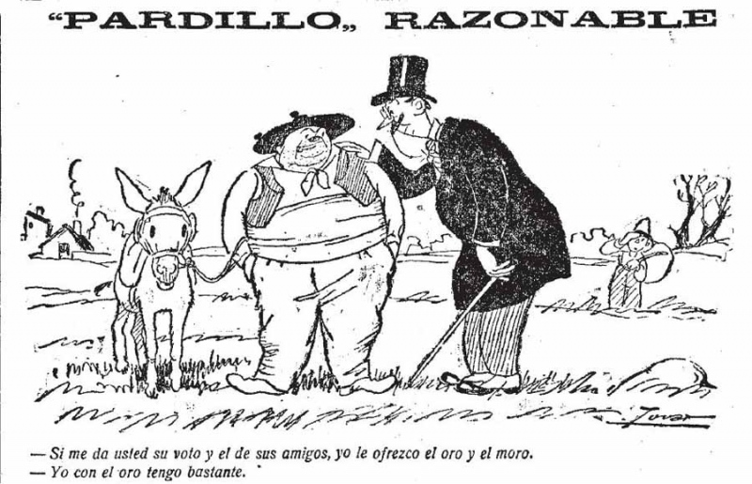

Slide 28
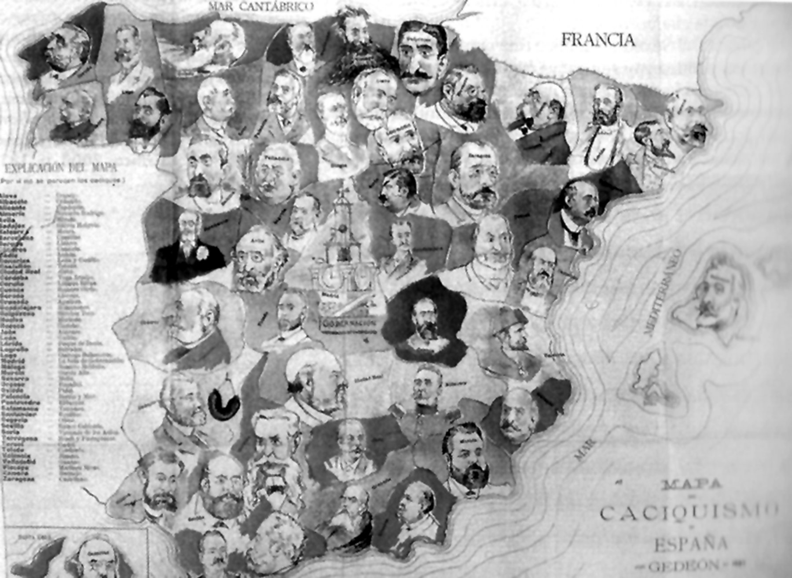

Slide 30
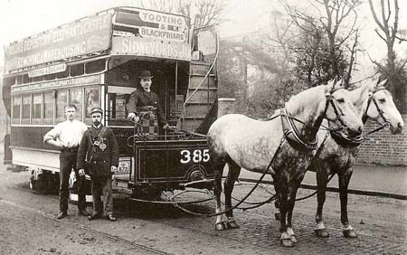

Slide 32
